Slide 1


Ⅱ
데이터
2
데이터 분석
01
데이터의 수집과 관리

Slide 2

중단원 도입
생각 나누기
급식 잔반 측정기를 통해 어떤 데이터가 수집되고, 이것을 어떻게 활용할 수 있을지 이야기해 보자.
예시 답안
수집되는 데이터는 개인의 식사 전후의 밥, 반찬, 국 등 종류별 잔반량과 학교 전체의 당일 총잔반량 등이다.
데이터의 활용은 개인의 관점에서 잔반량 측정을 통해 본인의 잔반량을 줄여 환경 보호를 실천할 수 있고, 학교의 관점에서 어떤 음식이 많이 남는지 파악한 후 배식량을 조절하여 총잔반량을 줄일 수 있다.

Slide 3

학습목표
문제 해결 목적에 적합한 데이터를 다양한 방법으로 수집할 수 있다.
1
수집한 데이터를 목적에 맞게 구분할 수 있다.
2
응용 소프트웨어를 이용하여 수집한 데이터를 관리할 수 있다.
3

Slide 4
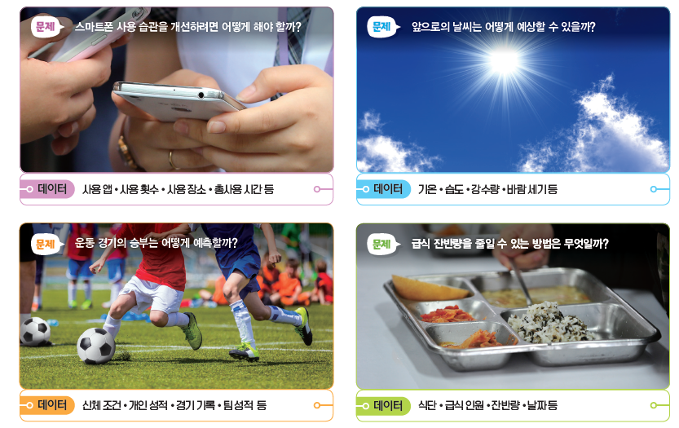
내용정리
1
문제 해결에 적합한 데이터
⑴ 문제를 해결하기 위한 데이터의 특징: 문제 해결에 적합한 데이터를 수집하는 것이 중요하다.
⑵ 문제 해결에 적합한 데이터의 예
문제: 스마트폰 사용 습관을 개선하려면 어떻게 해야 할까?
문제: 앞으로의 날씨는 어떻게 예상할 수 있을까?
문제: 운동 경기의 승부는 어떻게 예측할까?
문제: 급식 잔반량을 줄일 수 있는 방법은 무엇일까?
데이터: 사용 앱 • 사용 횟수 • 사용 장소 • 총사용 시간 등
데이터: 기온 • 습도 • 강수량 • 바람 세기 등
데이터: 신체 조건 • 개인 성적 • 경기 기록 • 팀 성적 등
데이터: 식단 • 급식 인원 • 잔반량 • 날짜 등

Slide 5
내용정리
2
데이터의 수집
문제 해결에 필요한 데이터를 모으는 과정
개념
인터뷰, 관찰, 설문 조사, 센서 이용과 같이 데이터를 직접 수집하는 방법
검색 엔진, 데이터 전문 웹 사이트 등에서 이미 정리해 놓은 데이터를 수집하는 방법
수집 방법

Slide 6
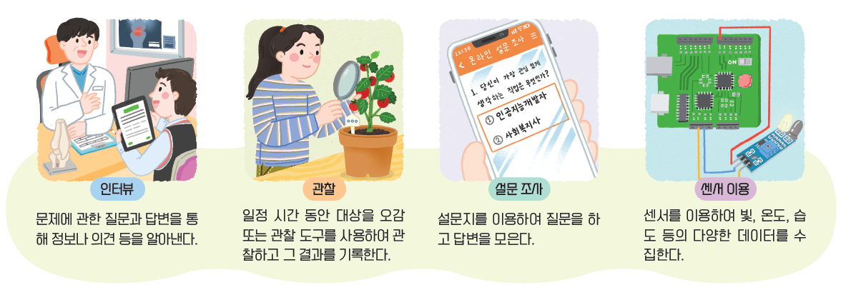
내용정리
2
데이터의 수집
⑴ 데이터를 직접 수집하는 방법: 목적에 맞는 정확하고 다양한 종류의 데이터를 수
집할 수 있는 장점이 있으나 시간과 비용이 많이 드는 단점이 있다.
문제에 관한 질문과 답변을 통해 정보나 의견 등을 알아낸다.
일정 시간 동안 대상을 오감
또는 관찰 도구를 사용하여
관찰하고 그 결과를 기록한다.
설문지를 이용하여 질문을 하
고 답변을 모은다.
센서를 이용하여 빛, 온도, 습도 등의 다양한 데이터를 수집한다.

Slide 7
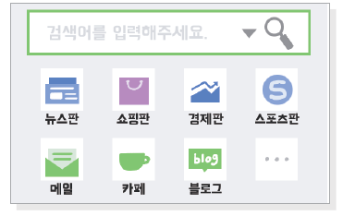
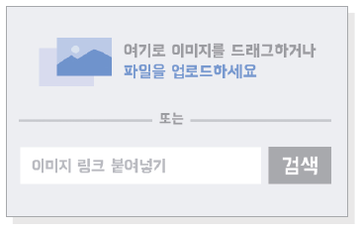
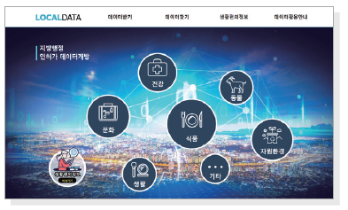
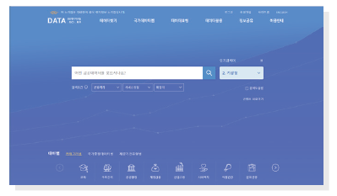
내용정리
2
데이터의 수집
⑵ 검색 엔진과 데이터 전문 웹 사이트를 이용하는 방법: 원하는 데이터를 빠르고 편
리하게 수집할 수 있지만, 검색 엔진은 데이터의 검증이 필요하고, 데이터 전문
웹 사이트는 문제 해결에 적합한 데이터를 찾기 어려울 수 있다.
검색 엔진
데이터 전문 웹사이트
▲검색
▲이미지 검색
▲지방행정 인허가 데이터 개방
▲공공데이터포털

Slide 8
내용정리
3
데이터의 구분
⑴ 수집한 데이터의 활용: 그 의미를 파악하여 공통점을 기준으로 구분하거나 형식에 따라 구분하여 문제 해결 목적에 맞게 활용될 수 있다.
구분 | 의미, 공통점에 따른 구분 | 형식에 따른 데이터 구분
개념 | 데이터의 의미를 파악하고, 공통점을 찾아 묶을 수 있는 부분 | 필요에 따라 문자, 이미지, 소리, 동영상 등 데이터의 유형별로 데이터를 구분
예시 | 일기 예보 뉴스 데이터 수집 | ‘고양이’ 데이터 수집
데이터 구분 | • 지역 : 서울, 대전, 강릉, 광주, 부산, 제주 • 날씨 : 흐림, 흐림, 비, 맑음, 맑음, 맑음 • 최고 기온 : 23 ℃, 22 ℃, 20 ℃, 26 ℃, 28 ℃, 29 ℃ | • 고양이 소개 기사(문자) • 고양이 사진(이미지) • 고양이 울음소리(소리)

Slide 9
내용정리
3
데이터의 구분
⑵ 데이터의 속성
데이터의 의미, 공통점을 기준으로 묶을 수 있는 범주에 해당하는 것
개념
데이터를 속성별로 구분하면 좋은 점
목적에 따라 필요한 정보를 빠르게 찾을 수 있음.
문제 발견과 분석, 의사 결정에 도움을 주어 데이터의 활용도를 높일 수 있음.

Slide 10
퀴즈1
개념
데이터의 의미, 공통점을 기준으로 묶을 수 있는 범주에 해당하는 것은?
1
데이터 관리
2
데이터 속성
3
문제해결
4
문제 정의

Slide 11
퀴즈1
개념
데이터의 의미, 공통점을 기준으로 묶을 수 있는 범주에 해당하는 것은?
정답
1
데이터 관리
2
데이터 속성
3
문제해결
4
문제 정의

Slide 12


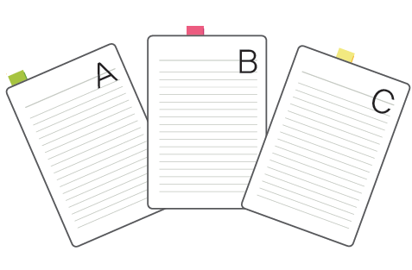

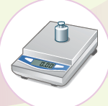
지식 충전소
데이터 특성에 따른 종류
구분 | 범주형 | 수치형
의미 | 문자나 기호로 표시하여 대상을 구분할 수 있음. | 숫자로 대상이 가진 값을 표시하고 크기나 차이를 비교할 수 있음.
예시
성별
남자, 여자
성취 등급
예 A, B, C
전자 우편 수 11개, 365개
추의 무게 예 1 kg, 2 kg

Slide 13
내용정리
4
데이터의 관리
⑴ 데이터 관리
개념
데이터를 입력한 후 수정, 추가, 삭제, 저장 등의 작업을 하는 것
필요성
데이터를 효율적으로 관리하기 위해서
관리 방법
응용 소프트웨어를 이용하면 수집한 데이터를 문제 해결 목적에 맞게 구분하여 효율적으로 관리할 수 있음.

Slide 14
퀴즈2
개념
데이터를 입력한 후 수정, 추가, 삭제, 저장 등의 작업을 하는 것을 뜻하는 용어는?
1
데이터 관리
2
데이터 분석
3
문제해결
4
문제 정의

Slide 15
퀴즈2
개념
데이터를 입력한 후 수정, 추가, 삭제, 저장 등의 작업을 하는 것을 뜻하는 용어는?
정답
1
데이터 관리
2
데이터 분석
3
문제해결
4
문제 정의

Slide 16
퀴즈3
개념
데이터 수집의 목적으로 옳은 것은?
1
문제 정의
2
문제 회피
3
문제해결
4
데이터검색

Slide 17
퀴즈3
개념
데이터 수집의 목적으로 옳은 것은?
정답
1
문제 정의
2
문제 회피
3
문제해결
4
데이터검색

Slide 18
퀴즈4
개념
데이터를 직접 수집하는 방법이 아닌것은?
1
관찰
2
검색엔진사용
3
설문조사
4
센서이용

Slide 19
퀴즈4
개념
데이터를 직접 수집하는 방법이 아닌것은?
정답
1
관찰
2
검색엔진사용
3
설문조사
4
센서이용

Slide 20
퀴즈5
( )안에 들어갈 말로 가장 적절한 것은?
( )을(를) 이용하면 수집한 데이터를 문제해결 목적ㅇ 맞게 구분하여 입력, 수정, 추가, 삭제 등을 효율적으로 할 수 있다.
1
네트워크
2
응용소프트웨어
3
검색엔진
4
운영체제

Slide 21
퀴즈5
( )안에 들어갈 말로 가장 적절한 것은?
( )을(를) 이용하면 수집한 데이터를 문제해결 목적ㅇ 맞게 구분하여 입력, 수정, 추가, 삭제 등을 효율적으로 할 수 있다.
정답
1
네트워크
2
응용소프트웨어
3
검색엔진
4
운영체제

Slide 22
퀴즈6
다음 설명과 가장 관련이 있는 것은(교과서 62쪽) ?
어디서나 사용자가 필요할 때마다 스마트폰이나 컴퓨터로 인터넷에 접속하여 문서, 음악, 동영상 등을 편리하게 저장, 처리, 이용할 수 있는 서비스이다.
1
전자우편
2
클라우드 서비스
3
검색엔진
4
스프레드시트

Slide 23
퀴즈6
다음 설명과 가장 관련이 있는 것은(교과서 62쪽) ?
어디서나 사용자가 필요할 때마다 스마트폰이나 컴퓨터로 인터넷에 접속하여 문서, 음악, 동영상 등을 편리하게 저장, 처리, 이용할 수 있는 서비스이다.
정답
1
전자우편
2
클라우드 서비스
3
검색엔진
4
스프레드시트

Slide 24
퀴즈7
코답에서 사용할 수 있는 파일형식이 아닌것은?
1
csv
2
txt
3
codap
4
xlsx

Slide 25
퀴즈7
코답에서 사용할 수 있는 파일형식이 아닌것은?
정답
1
csv
2
txt
3
codap
4
xlsx

Slide 26
퀴즈8
코답에서 불러들인 파일이 한글이 제대로 보이지 않는다 해결방법은?
1
인코딩utf-8로 저장한다.
2
한셀로 저장한다.

Slide 27
퀴즈8
코답에서 불러들인 파일이 한글이 제대로 보이지 않는다 해결방법은?
정답
1
인코딩utf-8로 저장한다.
2
한셀로 저장한다.

Slide 28
작업지시
발표자료 링크를 패들렛에 올려요
1
발표자료 만들기 (10시25분까지)
2
발표(10시25분~50분까지)
3
aidtbook.kr 에서 II단원 학습 및 문제풀기

Slide 29
내용정리
4
데이터의 관리
⑵ 수집한 데이터 구분 및 관리 방법 (예) 가족 여행 계획하기
데이터의 수집과 구분
수집 방법: 여행지는 인터뷰를 통해 추천받을 수 있으며, 여행지의 위치는 검색 엔진을 이용해 확인할 수 있다.
수집한 데이터 | 여행지 : 경주, 부산, 여수, 전주, 제주 등 여행지 위치 : 여행지별 위도와 경도 정보 여행 기간 : 2박 3일, 3박 4일 등 교통수단 : 버스, 기차, 비행기 등 숙박 시설 : 펜션, 리조트, 호텔 등

Slide 30
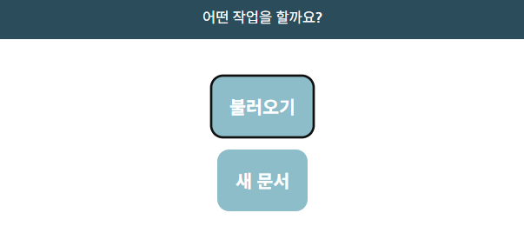
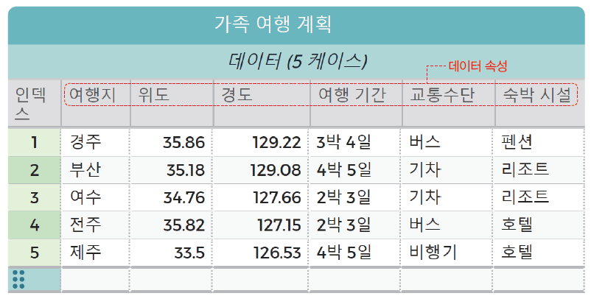


내용정리
입력대신 불러오기
패들렛의 가족여행(13579)
4
데이터의 관리
수집한 데이터를 코답(CODAP)을 이용하여 속성별로 구분하여 입력하기
코답 웹 사이트에서
테이블( )을 선택한다.
메뉴에서 을 클릭한 후 여행지, 위도, 경도, 여행 기간, 교통수단, 숙박 시설의 데이터 속성을 기준으로 구분하여 입력한다.
▲데이터 수집과 구분 후 입력 완료된 데이터

Slide 31
내용정리
4
데이터의 관리
➊ 데이터의 정렬·편집·변환: 교통수단 데이터를 ‘가나다’ 순서로 정렬하면 교통수단이 기차, 버스, 비행기 순으로 각각 구분되어 데이터를 교통수단별로 살펴볼 수 있다.
필요에 따라 새로운 열(데이터 속성)을 추가하거나 불필요한 열을 삭제할 수 있으며, 새로운 행(데이터값)을 추가하거나 불필요한 행을 삭제할 수 있다.
데이터를 ‘더블 클릭’하여 데이터의 내용을 수정하며 편집할 수 있다.
▲교통수단 데이터를 ‘가나다’ 순서로 정렬한 결과

Slide 32
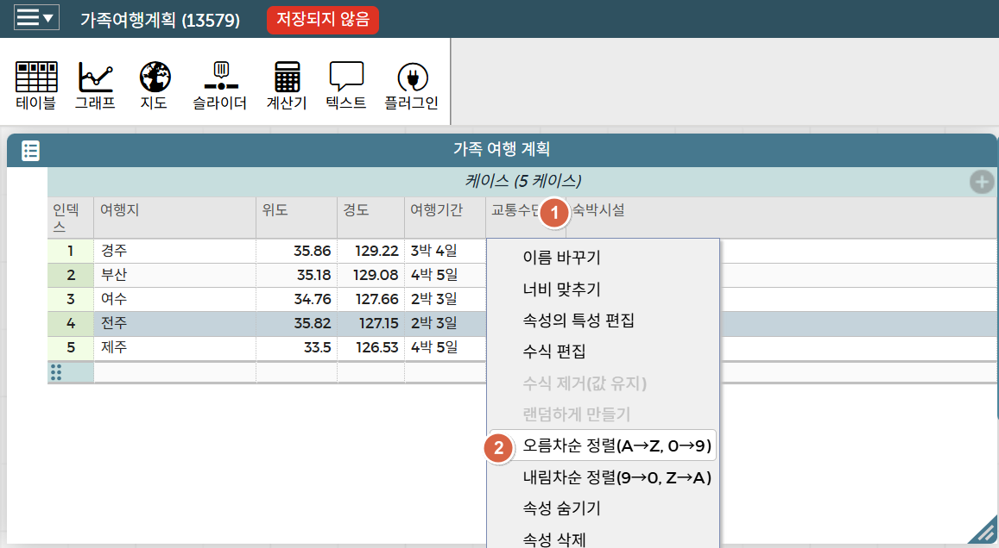
정렬하기(교통수단오름차순, 여행지오름차순,내림차순 등)

Slide 33
내맘대로 데이터 추가 삭제 정렬 등 궁금한것은
질문하세요
1.속성(열) 을 추가하고 데이터 입력 : 선호 999,1,2,3
2.삭제하기
3.행 추가하기 강원 38.79, 128.2755
4.행삭제, 열삭제하기 , CTRL+Z(실행취소)

Slide 34
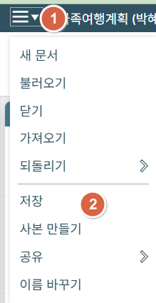
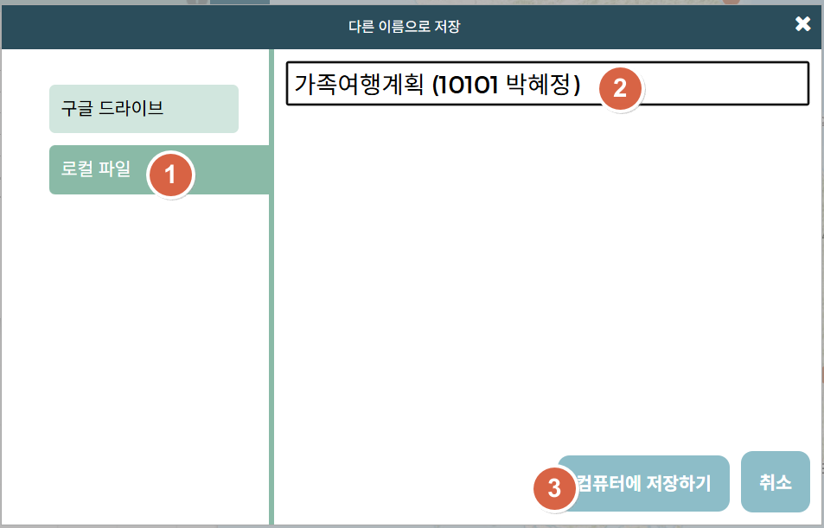
저장하기1
저장하기2

Slide 35
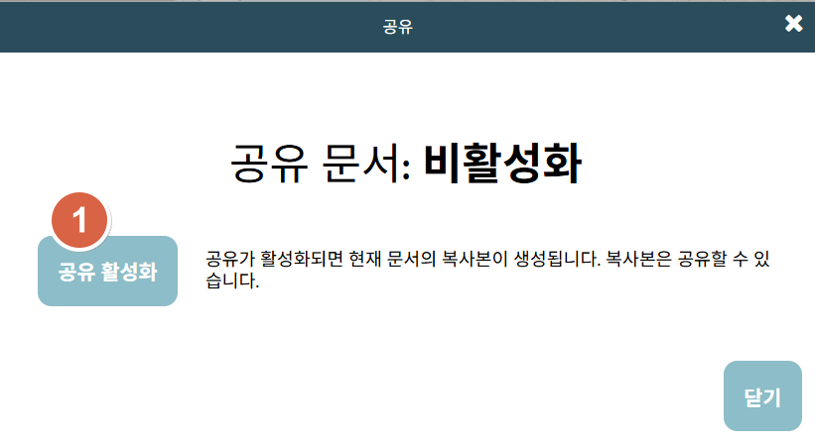
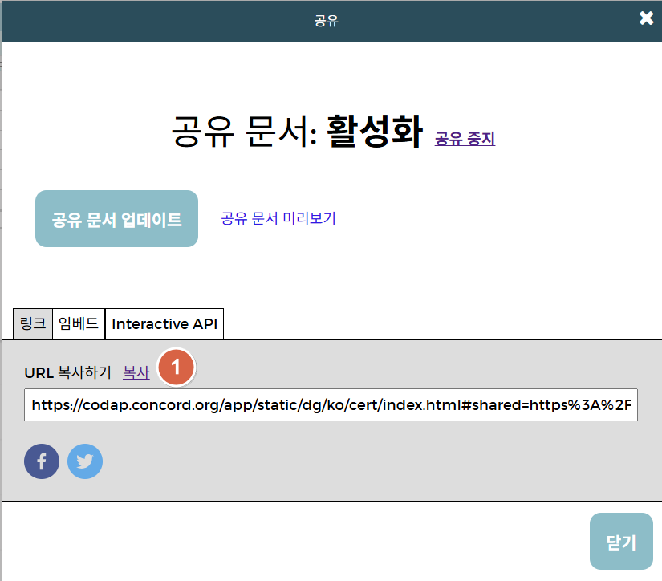
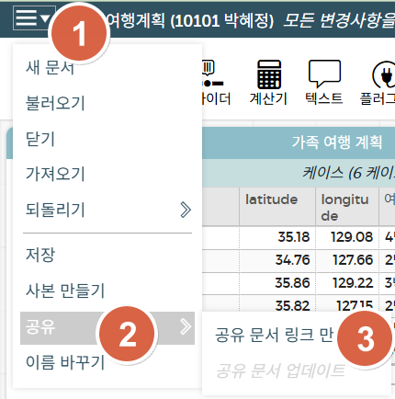
공유하기2
공유하기3
공유하기1
패들렛에 붙여넣기 4

Slide 36
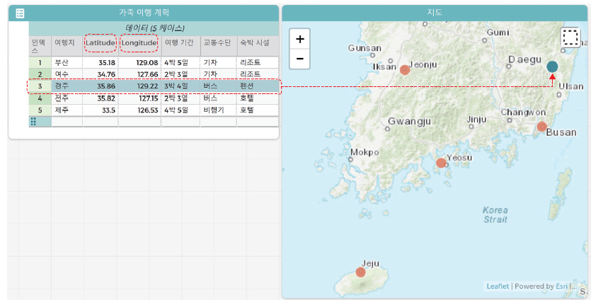

내용정리
latitude(위도), longitude(경도)
4
데이터의 관리
지도( ) 기능을 사용하면 위도와 경도로 표시된 여행지 위치를 이미지 데이터로 변환하여 지도에 나타낼 수 있다.
숫자로 된 위치 정보를 지도 형태의 이미지 데이터로 변환하면 이해하기 쉬워서 데이터를 좀 더 효과적으로 관리할 수 있다.
▲ 여행지 위치를 지도 이미지 데이터로 나타낸 결과

Slide 37
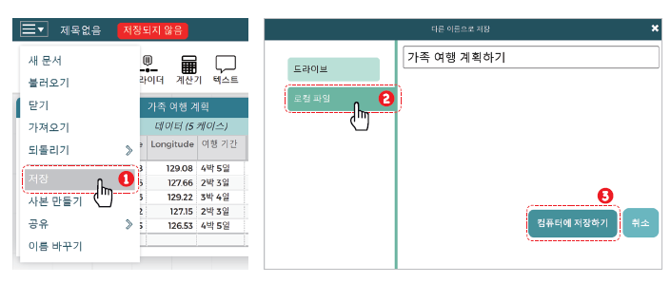

내용정리
4
데이터의 관리
➋ 데이터의 저장과 공유: 목적에 맞게 수집한 데이터를 저장하여 정리하면 필요할 때 다시 불러와서 이용할 수 있다.
데이터를 저장할 때에는 프로그램 왼쪽 상단의 메뉴 목록 버튼( ) –[저장]–[로컬 파일]을 선택한 후, [컴퓨터에 저장하기]를 클릭하면 ‘파일 이름.codap’ 형식으로 다운로드 폴더에 저장된다.
10101 박혜정
(↑파일 이름 예시)
▲데이터 저장

Slide 38
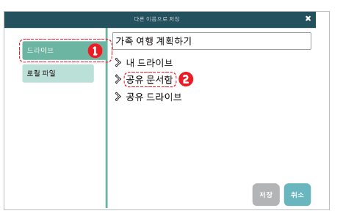
내용정리
4
데이터의 관리
사회 관계망 서비스(SNS)나 클라우드 서비스 등을 이용하여 다른 사람과 협업하여 데이터를 새롭게 편집·가공하는 방식으로 데이터를 관리할 수 있다.
데이터를 저장할 때 [드라이브]를 클릭하고 원하는 위치를 지정하면 데이터를 공유할 수 있다.
▲데이터 공유

Slide 39
지식 충전소
데이터 관리를 위한 응용 소프트웨어
데이터 관리에는 스프레드시트, 데이터베이스 소프트웨어를 이용할 수 있다.
종류 | 특징 | 활용 분야
스프레드시트 | 표 형태로 데이터를 분석·계산·관리함. | 용돈(수입/지출) 기록장, 과목 점수별 성취도 자동 계산, 개인 일정 관리, 그래프 작성 등
데이터베이스 | 대량의 데이터를 효율적으로 관리함. | 중학교 전체 학생의 성적, 인터넷 쇼핑몰의 고객 및 상품 데이터 관리 등

Slide 40

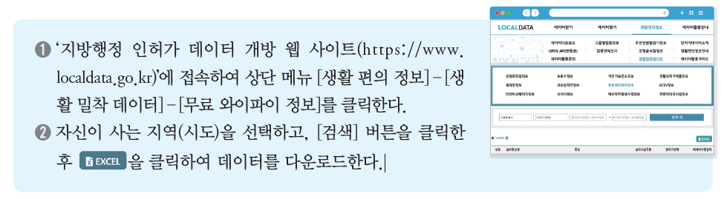

해 보기
실습
개별
응용 소프트웨어를 이용해 수집한 데이터 관리하기
데이터 전문 웹 사이트의 데이터와 응용 소프트웨어를 활용하여 ‘내가 사는 지역의 무료 와이파이 위치’를 지도에 표시하고 파일로 저장해 보자.
1
데이터 전문 웹 사이트에서 문제 해결에 필요한 데이터를 수집해 보자.
➊ ‘지방행정 인허가 데이터 개방 웹 사이트(https://www.
localdata.go.kr)’에 접속하여 상단 메뉴 [생활 편의 정보]–[생
활 밀착 데이터]–[무료 와이파이 정보]를 클릭한다.
➋ 자신의 여행후보 지역(시도)을 선택하고, [검색] 버튼을 클릭한
후, 을 클릭하여 데이터를 다운로드한다.

Slide 41
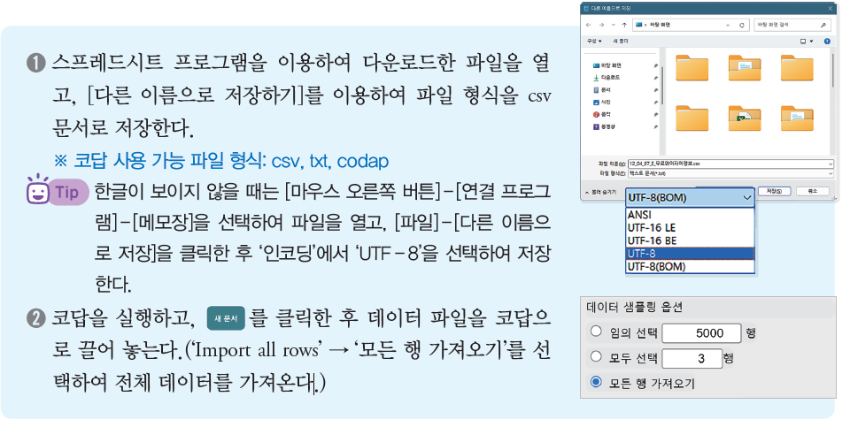


해 보기
실습
개별
응용 소프트웨어를 이용해 수집한 데이터 관리하기
2
수집한 데이터를 코답으로 가져와 보자.
➊ 스프레드시트 프로그램을 이용하여 다운로드한 파일을 열고, [다른 이름으로 저장하기]를 이용하여 파일 형식을 csv 문서로 저장한다.(파일변환해야함)
※ 코답 사용 가능 파일 형식: csv, txt, codap
한글이 보이지 않을 때는 [마우스 오른쪽 버튼]–[연결 프로그
램]–[메모장]을 선택하여 파일을 열고, [파일]–[다른 이름으로 저장]을 클릭한 후 ‘인코딩’에서 ‘UTF–8’을 선택하여 저장한다.
➋ 코답을 실행하고, 를 클릭한 후 데이터 파일을 코답으로 끌어 놓는다.(‘Import all rows’ → ‘모든 행 가져오기’를 선택하여 전체 데이터를 가져온다.)

Slide 42
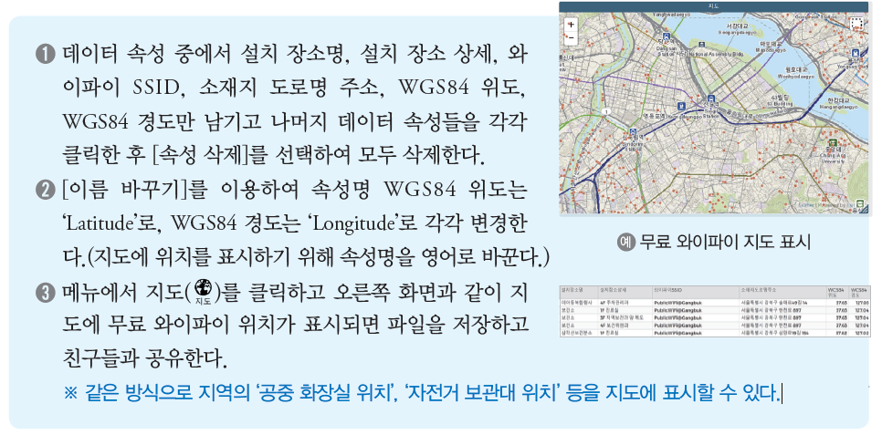

해 보기
실습
개별
응용 소프트웨어를 이용해 수집한 데이터 관리하기
3
데이터를 편집, 변환, 저장, 공유하여 관리해 보자.
➊ 데이터 속성 중에서 설치 장소명, 설치 장소 상세, 와이파이 SSID, 소재지 도로명 주소, WGS84 위도, WGS84 경도만 남기고 나머지 데이터 속성들을 각각 클릭한 후 [속성 삭제]를 선택하여 모두 삭제한다.
➋ [이름 바꾸기]를 이용하여 속성명 WGS84 위도는 ‘Latitude’로, WGS84 경도는 ‘Longitude’로 각각 변경한다.(지도에 위치를 표시하기 위해 속성명을 영어로 바꾼다.)
➌ 메뉴에서 지도( )를 클릭하고 오른쪽 화면과 같이 지도에 무료 와이파이 위치가 표시되면 파일을 저장하고 친구들과 공유한다.
※ 같은 방식으로 지역의 ‘공중 화장실 위치’, ‘자전거 보관대 위치’ 등을 지도에 표시할 수 있다.

Slide 43


다음 시간에 배울 내용을 알아봅시다.
Ⅱ
데이터
2
데이터 분석
02
데이터의 구조화와 분석

